Slide 1

영화 추천 딥러닝 모델
딥워킹
유영운 〮 장우혁 〮 유성진 〮 신동재 〮 이정은 〮 김지민

Slide 2

주제
계획
참고할 로직
전략
인공 신경망
데이터 처리 및 결과 출력
Contents

Slide 3
주제
줄거리로 영화내용을 분류하고, 사용자가 원하는 키워드를 입력하면 유사한 영화를 추천해주는 프로그램
Movie
Summary
유사 영화 추천

Slide 4
계획
데이터 수집 및 전처리
〮 영화 정보(제목, 평점, 리뷰, 장르, 줄거리) 수집
〮 영화 줄거리 토큰화
〮 결측치 처리 및 특성 공학 고려
모델 선택 및 훈련
〮 알고리즘 선택
〮 선택한 알고리즘으로 모델 훈련 및 성능 평가
〮 훈련 데이터 및 테스트 데이터로 오버피팅 방지
평가 및 개선
〮 모델 성능 평가 및 피드백 후 개선
1주차
3주차
5주차
2주차
4주차
피처 엔지니어링
〮 딥러닝 모델에 입력 가능하도록 데이터 가공
〮 범주형 데이터 원-핫 인코딩 또는 임베딩 수행
〮 연속형 데이터 표준화 또는 정규화
추천 제공
〮 훈련된 모델을 사용자에게 추천하는 시스템 구현
〮 사용자 입력이나 행동 기반으로 추천 업데이트 (추후 논의)

Slide 5
전체 일정
주차 | 작업 | 진행도
1주차 주제 선정 및 계획 | - 주제 선정 - kaggle에서 사용할 데이터 선정 - 작업 일정 기획 | ●●●●●●●●●●
2주차 데이터 전처리 | - 영화 정보 수집 - 영화 줄거리 토큰화 및 매핑 - 결측치 처리 및 특성 공학 고려 - 딥러닝 모델에 입력 가능하도록 데이터 가공 - 범주형 데이터 원-핫 인코딩 또는 임베딩 수행 | ●●●●●●●●●●
3주차 모델 선택 | - 모델 선택 - 선택한 알고리즘으로 모델 훈련 및 성능 평가 - 훈련 데이터 및 테스트 데이터로 오버피팅 방지 | ●●●●●●●●●●
4주차 추천 제공 | - 사용자 입력이나 행동 기반으로 추천 업데이트 | ●●●●●●●●●●
5주차 평가 및 개선 | - 모델 성능 평가 및 피드백 후 개선 | ●●●●●●●●●●

Slide 6
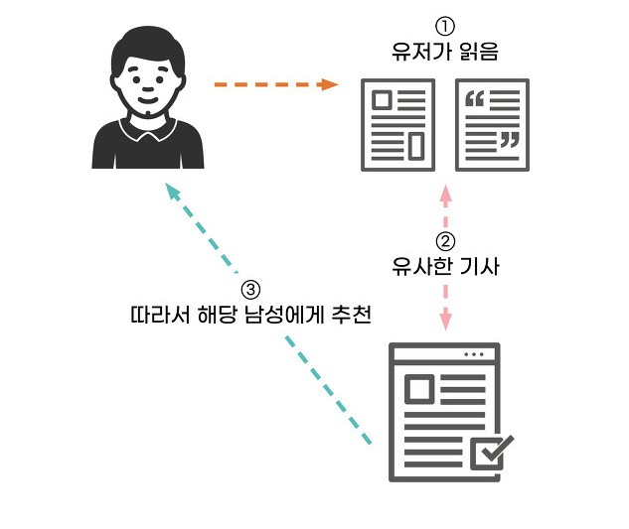
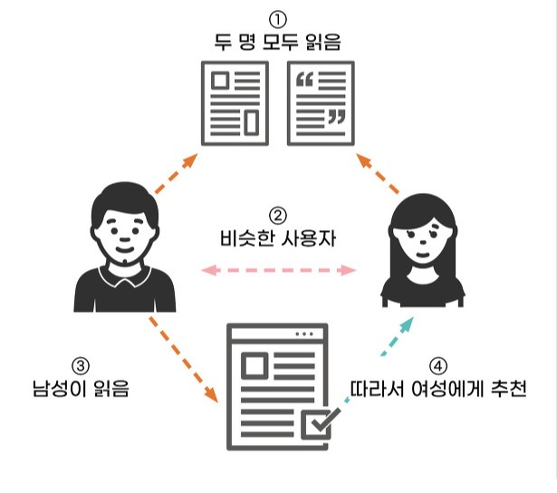

참고할 로직
01
콘텐츠 기반 필터링
03
02
하이브리드
협력 필터링
사용자가 특정 아이템을 선호하는 경우
그 아이템과 비슷한 콘텐츠를 가진 다른 아이템을
추천해주는 방식
콘텐츠 기반 필터링과 인공 신경망은 서로 보완적인 특성을 가지고 있어, 효과적으로 결합되어 사용될 때 추천 시스템의 성능을 향상시킬 수 있음
많은 사용자로부터 얻은 정보에 따라 사용자들의
관심사를 예측하는 방식
- 최근접 이웃 기반 협업 필터링
- 잠재 요인 협업 필터링
콘텐츠 기반 필터링과 협력 필터링을 조합하는 방식
두 가지의 장점을 결합해 높은 성능을 얻음
현재 넷플릭스가 해주는 영화 추천 시스템이
하이브리드 추천 시스템

Slide 7
전략
01
데이터 전처리
- 영화 줄거리로 장르 구분
02
알고리즘 선택
시청자가 시청한 영화의 줄거리를 통해 비슷한 장르의 추천 영화를 찾아야 해서 알고리즘의 역할이 중요
컨텐츠 기반 필터링
-시청자가 영화를 본 후 비슷한 장르를 탐색하여 시청자에게 추천
협업 필터링
- 시청자에게 선호하는 영화를 입력 받았을 시 선호 영화들의 공통점을 찾아 추천
ex) 시청자가 SF, 코미디 장르 선호 -> 멜로 영화를 검색해본다면
멜로가 포함된 SF, 코미디를 같이 추천하는 모델을 제작해보는 것도 좋음
더 정확한 추천을 제공하는 게 목표

Slide 8
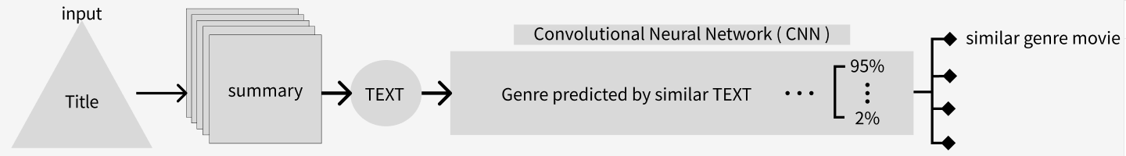
CNN
- CNN은 RNN보다 속도가 빠름
- CNN kernel의 크기를 조정하여 다른 단어와 함께 사용될 때 다른 단어를 이해하게 할 수 있는 구조가 되게 하는 것
- kernel이 근접한 단어를 같이 학습하기 때문에 일종의 메모리 기능이 있음
- CNN은 특징의 자동 추출이 가능하고, 대규모 병렬 처리가 가능
- 단어 전처리 이후에는 딥러닝과 기계학습에 용이하게 수치화, 수치화하기 위해서 분류된 단어는 벡터화를 적용
이렇게 인공신경망을 활용하여 TF-IDF 벡터화를 이용하고 유사도를 계산해 모델 생성 후 결과를 출력하고자 함

Slide 9
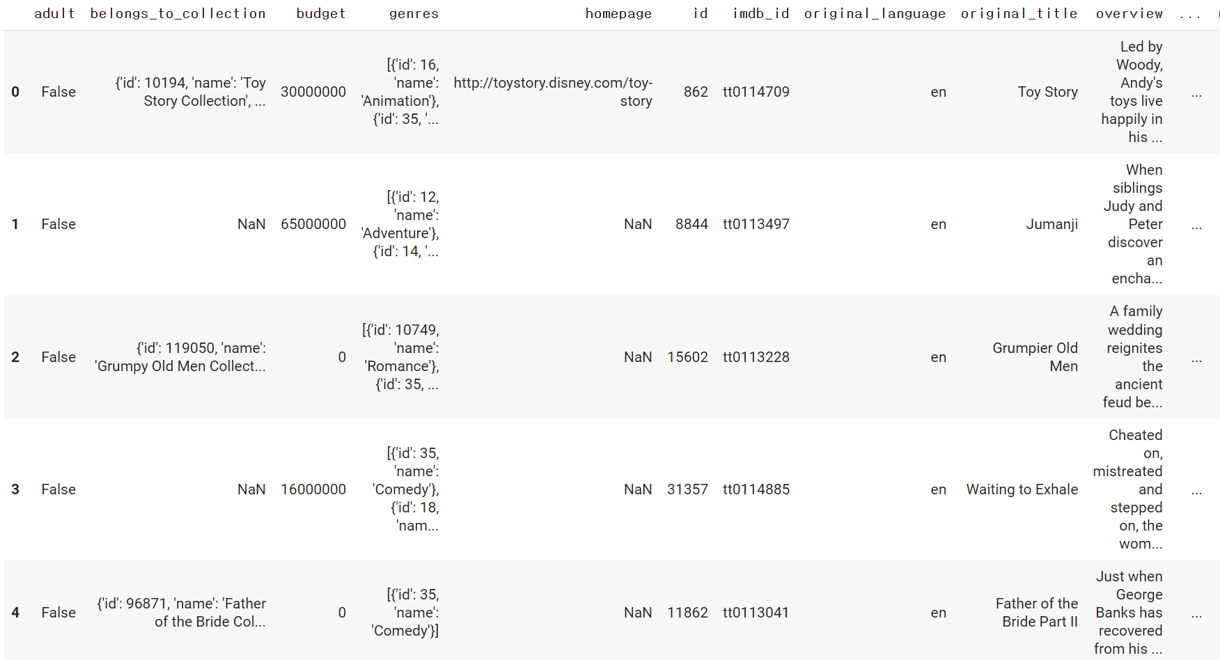
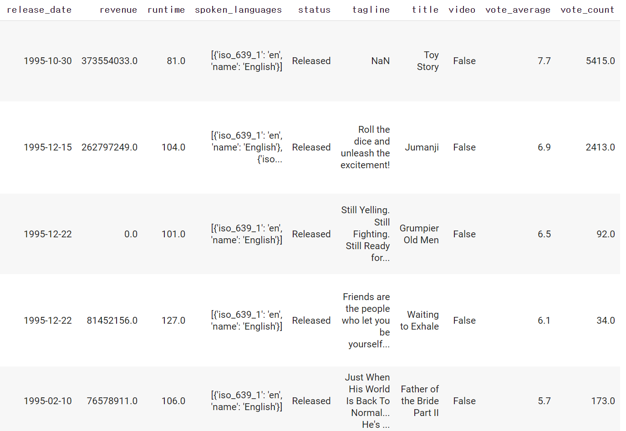
데이터 수집 및 전처리
영화 데이터 : movies_metadata.csv
- 데이터 로드
df= pd.read_csv("/content/drive/MyDrive/Colab Notebooks/ML_team/movies_metadata.csv", low_memory=False)
print(df.head())

Slide 10
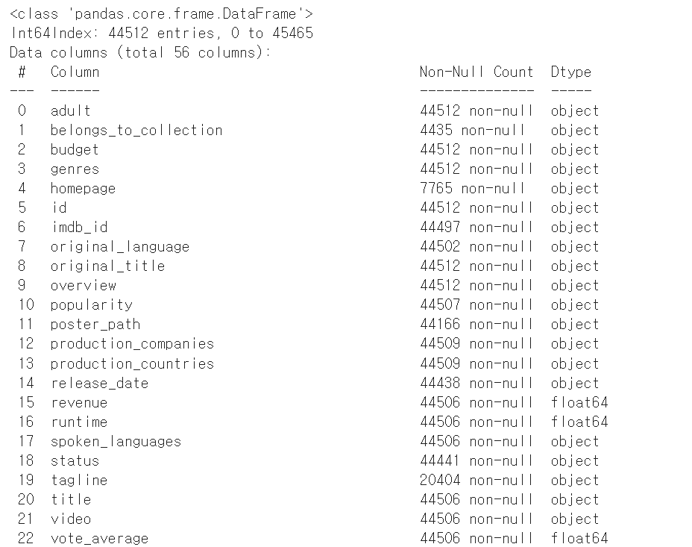
데이터 수집 및 전처리
영화 데이터 : movies_metadata.csv
- 각 장르를 독립적인 카테고리로 간주하고, one-hot encoding 수행
df_genres = df['genres'].apply(lambda x: ['genre_'+d['name'] for d in ast.literal_eval(x)])
df = df.join(pd.get_dummies(df_genres.apply(pd.Series).stack()).sum(level=0))
- 장르 칼럼 선택
genres_columns = df.columns[df.columns.str.contains('genre_')]
df.info()

Slide 11
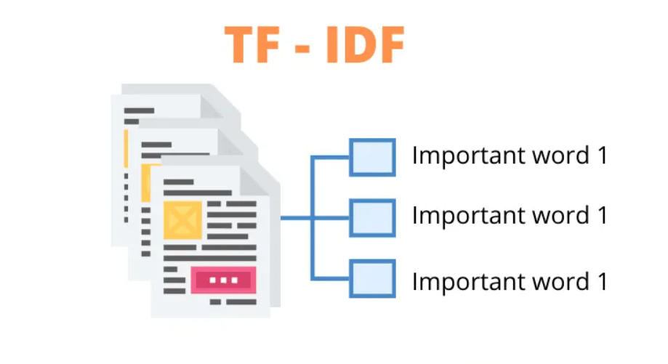
피처 엔지니어링
- 결측치 제거
# overview에서 Null 값을 가진 경우에는 값 제거
df = df.dropna(subset=['overview'])
- TF-IDF 벡터화
transformer = TfidfVectorizer()
tfidf_matrix = transformer.fit_transform(df['overview'])
print(tfidf_matrix.shape)
# release_date를 datetime 형식으로 변환
df['release_date'] = pd.to_datetime(df['release_date'], errors='coerce')
# 2000년대 이상의 영화만 선택
recent_movies = df[df['release_date'].dt.year >= 2000].head(200)
- TF-IDF 벡터화 ?
단어의 빈도(Term Frequency)와 역 문서 빈도(Inverse Document Frequency)를
토대로, 특정 문서 내에 어떤 단어가 얼마나 중요한 지를 나타내는 통계적 수치

Slide 12
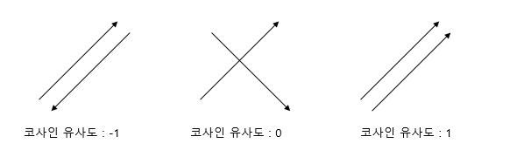

코사인 유사도
- 코사인 유사도란 ?
두 벡터 간 코사인 각도를 이용하여 두 벡터의 유사도를 의미
-1 이상 1 이하의 값을 가지며 값이 1에 가까울수록 유사도가 높다고 판단
- 두 벡터 A, B에 대해 코사인 유사도를 식으로 표현하면 위와 같음
- 분자에 A와 B의 각 원소별로 곱해주고, 분모는 원소를 제곱해서
루트 씌우고 각각 곱해줌
- TF-IDF를 통해서 문서의 유사도를 구하는 경우엔
각각의 특징이 벡터 A, B가 됨

Slide 13
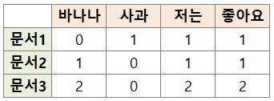
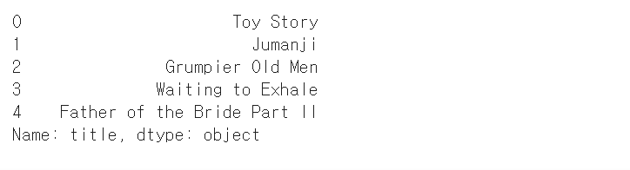
코사인 유사도 계산
- 예제
문서1 : 저는 사과 좋아요
문서2 : 저는 바나나 좋아요
문서3 : 저는 바나나 좋아요 저는 바나나 좋아요
(문서1, 문서2) 그리고 (문서1, 문서3)의 코사인 유사도가 같고
(문서2, 문서3)의 코사인 유사도는 1로 나옴
즉 한 문서 내의 모든 단어의 빈도수가 동일하게 증가하는 경우 기존의 문서와 코사인 유사도 값이 1이라는 것
- 코사인 유사도 계산
cosine_sim = cosine_similarity(tfidf_matrix, tfidf_matrix)
print(cosine_sim.shape) #(100, 100)
print(df['title'][:5])
doc1=np.array([0,1,1,1]) # 문서 1, 2, 3을 array로 생성
doc2=np.array([1,0,1,1])
doc3=np.array([2,0,2,2])
print(cos_sim(doc1, doc2)) -> 0.67
print(cos_sim(doc1, doc3)) -> 0.67
print(cos_sim(doc2, doc3)) -> 1.00

Slide 14
단어 인덱스로 변환 및 CNN 모델 정의
- Tokenizer를 사용하여 한국어 문장을 단어 인덱스로 변환
max_length = 100
tokenizer = Tokenizer()
tokenizer.fit_on_texts(recent_movies['overview'])
total_words = len(tokenizer.word_index) + 1
- CNN 모델 정의
embedding_dim = 50
model = Sequential()
model.add(Embedding(input_dim=total_words, output_dim=embedding_dim, input_length=max_length))
model.add(Conv1D(128, 10, activation='relu'))
model.add(GlobalMaxPooling1D())
model.add(Dense(10, activation='relu'))
model.add(Dense(1, activation='sigmoid'))

Slide 15
모델 생성
- 학습, 검증 데이터 나누기
train_indices, val_indices = train_test_split(df.index, test_size=0.2, random_state=42)
- train_indices를 희소 행렬의 크기에 맞게 수정
train_indices = train_indices[train_indices < tfidf_matrix.shape[0]] - 학습 데이터로 모델 학습
train_cosine_sim = cosine_similarity(tfidf_matrix[train_indices], tfidf_matrix[train_indices]) - val_indices를 희소 행렬의 크기에 맞게 수정
val_indices = val_indices[val_indices < tfidf_matrix.shape[0]] - 검증 데이터로 예측
val_cosine_sim = cosine_similarity(tfidf_matrix[val_indices], tfidf_matrix[train_indices])

Slide 16
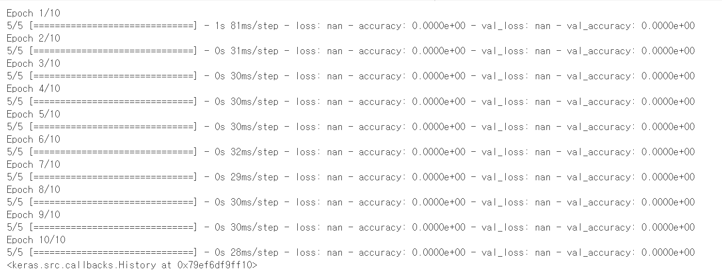
CNN 모델 학습
- CNN 모델 학습
X_train, X_test, y_train, y_test = train_test_split(X, recent_movies['adult'], test_size=0.2, random_state=42)
model.fit(X_train, y_train, epochs=10, validation_data=(X_test, y_test))

Slide 17
TF-IDF 기반 추천 함수 정의
- TF-IDF 기반 추천 함수 정의
def recommend_movies(user_input):
# 사용자 입력을 토큰화하여 시퀀스로 변환
user_input_sequence = tokenizer.texts_to_sequences([user_input])
user_input_padded = pad_sequences(user_input_sequence, maxlen=max_length)
# 사용자 입력에 대한 TF-IDF 변환
user_input_tfidf = transformer.transform([user_input])
# nan이 아닌 단어에 대해서만 추천 수행
if not user_input_tfidf.nnz:
print("입력한 단어로는 추천할 수 없습니다.")
return

Slide 18
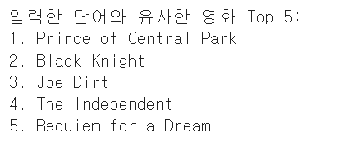
TF-IDF 기반 추천
- 상위 5개의 유사한 영화 출력
recommended_movies = recent_movies.iloc[top_similar_movies_indices, recent_movies.columns.get_loc('original_title')]
print("입력한 단어와 유사한 영화 Top 5:")
for i, movie_title in enumerate(recommended_movies):
print(f"{i + 1}. {movie_title}")
- TF-IDF 기반 추천 실행
recommend_movies(user_input)

Slide 19
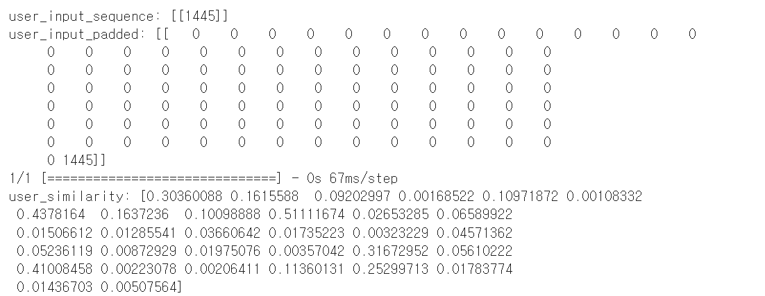
CNN 기반 추천 및 최종 추천
- CNN 기반 추천
user_input_sequence = tokenizer.texts_to_sequences([user_input])
print("user_input_sequence:", user_input_sequence)
user_input_padded = pad_sequences(user_input_sequence, maxlen=max_length)
print("user_input_padded:", user_input_padded)
user_similarity = model.predict(user_input_padded).mean(axis=0)
print("user_similarity:", user_similarity)
- 기존 코사인 유사도와 CNN 기반 유사도를 조합하여 최종 추천
final_similarity = 0.7 * user_similarity + 0.3 * val_cosine_sim[0]
- 상위 5개의 유사한 영화 찾기
top_similar_movies_indices = final_similarity.argsort()[-5:][::-1]

Slide 20
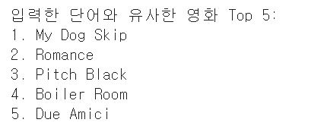
결과 출력
- 상위 5개의 유사한 영화 출력
recommended_movies = recent_movies.iloc[top_similar_movies_indices, [8]] # Using 'original_title' column
print("입력한 단어와 유사한 영화 Top 5:")
for i, movie_title in enumerate(recommended_movies['original_title']):
print(f"{i + 1}. {movie_title}")

Slide 21
THANK YOU!

